Slide 1
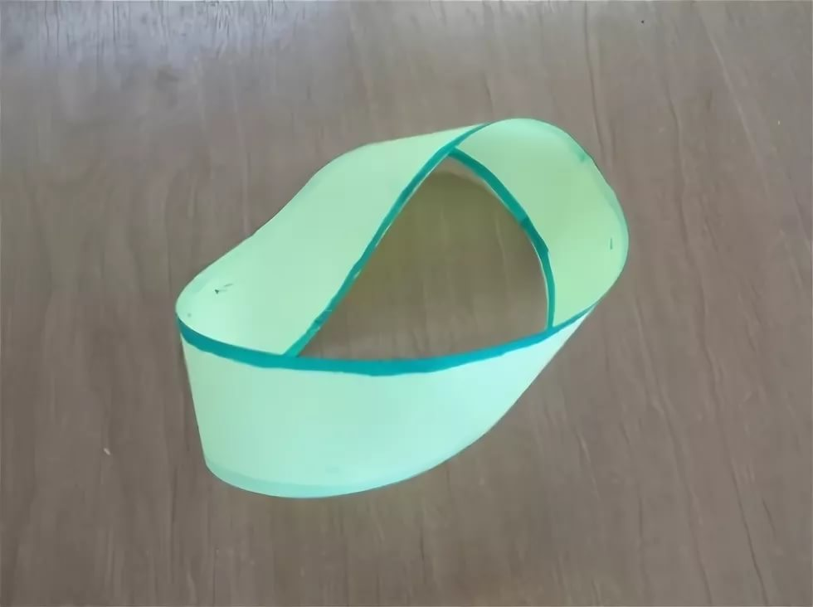
Лист Мёбиуса
Арианна Хачатрян

Slide 2
Цель работы: исследовать лист Мёбиуса и его свойства, определить области его практического применения.
Объект исследования: лист Мёбиуса.
Предмет исследования: свойства листа Мёбиуса.
Гипотеза: лист Мёбиуса обладает необычными свойствами.
Задачи: 1) изучить литературные, научные и интернет-источники по данной теме;
2) изготовить лист Мёбиуса;
3) исследовать опытным путем свойства листа Мёбиуса;
4)определить область применения листа Мёбиуса;
5) сделать вывод о подтверждении или опровержении выдвинутой гипотезы.
Методы исследования:
-поисковый метод с использованием научной и учебной литературы, а также сети Интернет;
- практическое моделирование листа Мёбиуса;
- эксперименты, с целью получения информации о свойствах листа Мёбиуса;
- метод анализа, сравнения и обобщения данных, полученных в ходе исследования.

Slide 3
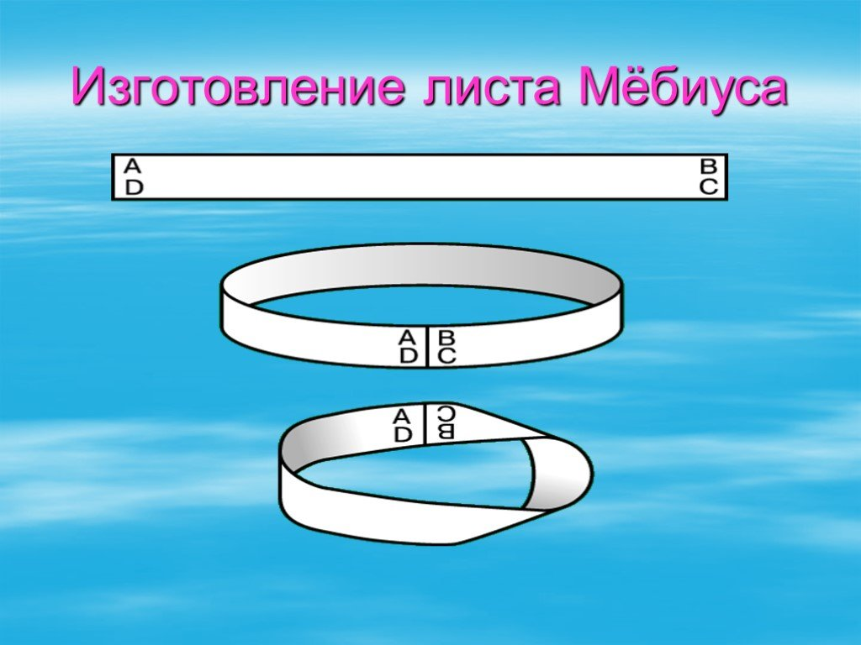

Slide 4
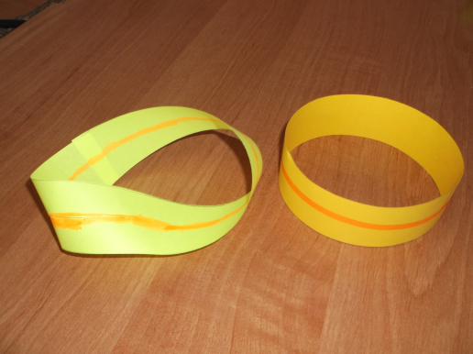
Итак: лента Мёбиуса – односторонняя поверхность.

Slide 5
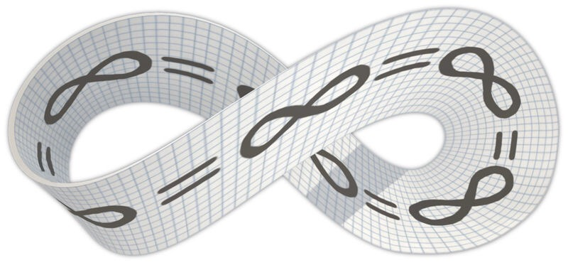
Лист Мебиуса это бесконечная поверхность. Даже своей формой он напоминает знак бесконечности.

Slide 6
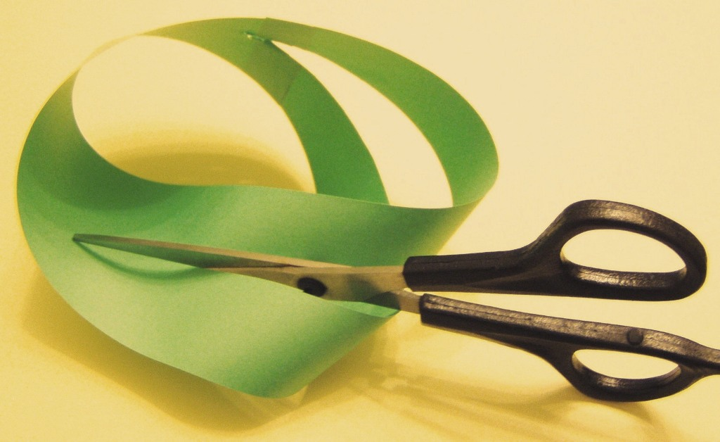
  Опыты с разрезанием листа Мёбиуса.

Slide 7
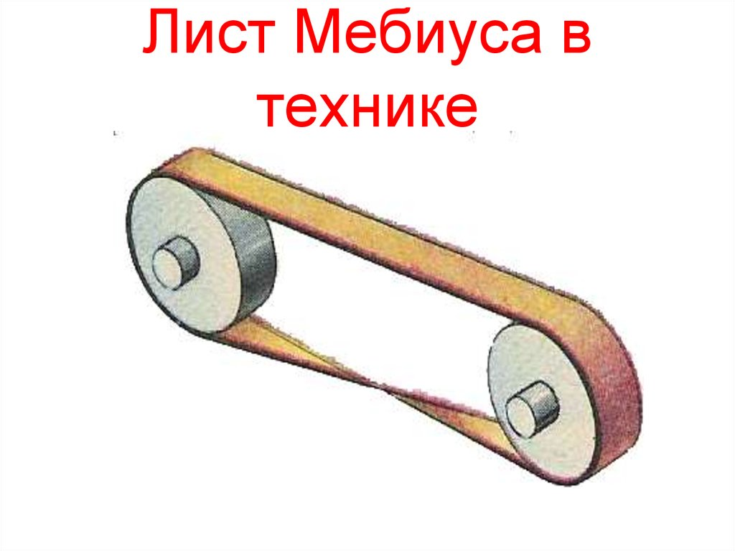
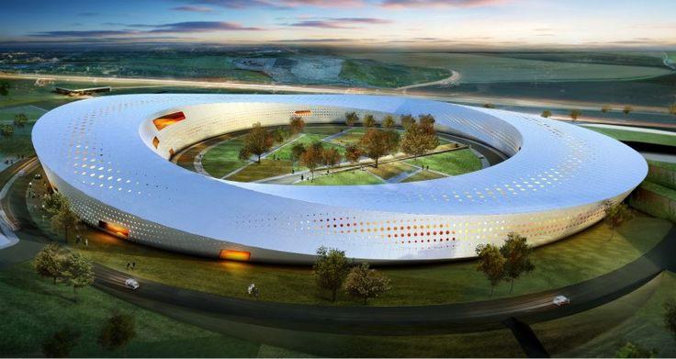
Практическое применение ленты Мебиуса.
Юрта Мёбиуса

Slide 8
Список литературы
Лента Мебиуса - удивительное открытие https://kalkpro.ru/interesting-facts/lenta-mebiusa/
Кордемский Б.А, Топологические опыты своими руками. // Квант. 1974, №3, с. 73-75.
Трогаем бесконечность. Мебиус, Клейн и другие топологические объекты. http://www.log-in.ru/articles/1360/
М. Гарднер. Математические чудеса и тайны. – М: Наука, 1978, с. 58-71.
Воронец А.М. Математические развлечения. - М.: Учпедгиз, 1981, с. 39-54.
Газета «Математика» приложение к издательскому дому «Первое сентября»,№14 1999г., № 24 2006г.

Slide 9
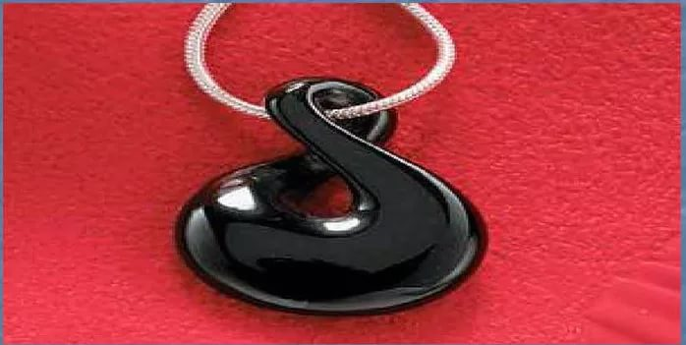
Спасибо за внимание!

